Slide 1

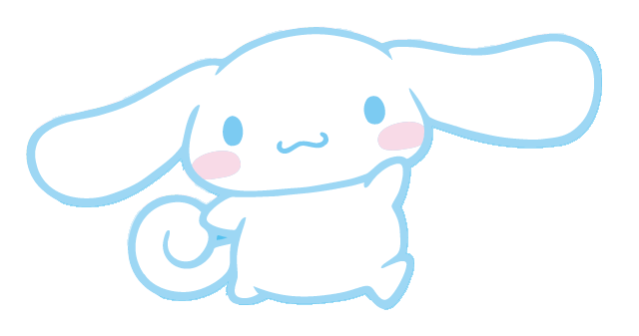












































Carta de San Valentín ♡
AnaPaulina Orrantia Cabrera

Slide 2
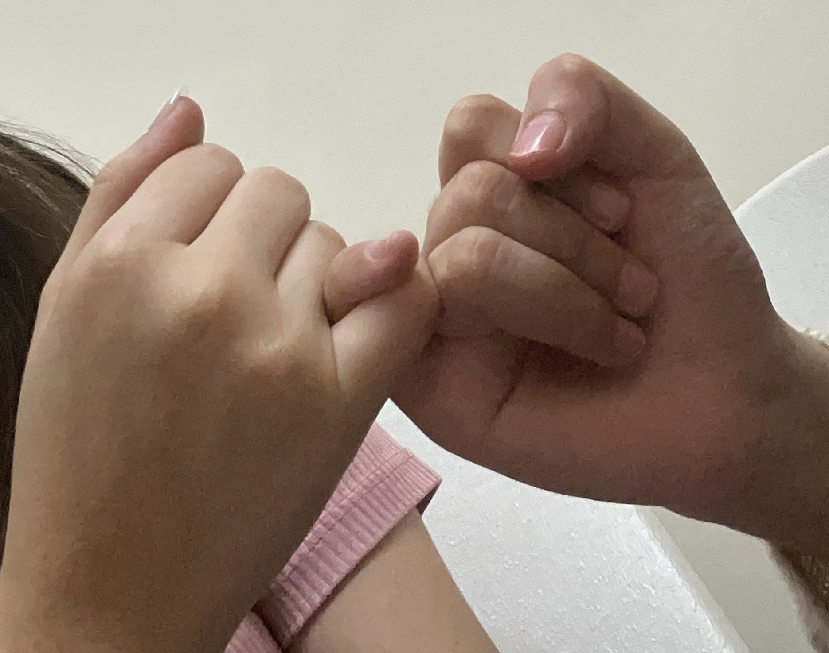


























A mi Regina bella preciose hermose por q es mi
bestie y la quiero mucho, por eso le dedico esta cartita ♡

Slide 3
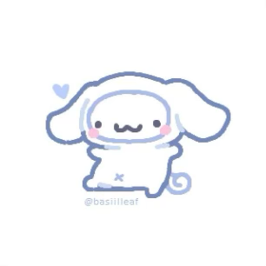















𝓐𝓵 𝓺𝓾𝓮 𝓶𝓮￼𝓰𝓾𝓼𝓽𝓪 𝓹𝓸𝓻𝓺𝓾𝓮￼𝓼𝓲￼￼𝓼𝓲𝓮𝓶𝓹𝓻𝓮￼𝓮𝓼𝓽𝓪 𝓪𝓱𝓲 𝓹𝓪𝓻𝓪 𝓶𝓲 𝓹𝓸𝓻 𝓼𝓮𝓻 𝓾𝓷𝓪 𝓭𝓮￼𝓶𝓲𝓼 𝓹𝓮𝓻𝓼𝓸𝓷𝓪𝓼 𝓯𝓪𝓿𝓸𝓻𝓲𝓽𝓪𝓼, ￼𝓪𝓵 𝓺𝓾𝓮￼𝓺𝓾𝓲𝓮𝓻𝓸 𝓶𝓾𝓬𝓱𝓸 ^^ 𝓟𝓸𝓻 𝓪𝔂𝓾𝓭𝓪𝓻𝓶𝓮, 𝓱𝓪𝓬𝓮𝓻𝓶𝓮 𝓻𝓮𝓲𝓻, ￼𝓮𝓼𝓽𝓪𝓻 𝓬𝓸𝓷𝓶𝓲𝓰𝓸 𝓼𝓲𝓮𝓶𝓹𝓻𝓮￼𝓬𝓾𝓪𝓷𝓭𝓸 𝓮￼𝓼𝓽𝓸𝔂 𝓽𝓻𝓲𝓼𝓽𝓮 𝓼𝓲𝓮𝓶𝓹𝓻𝓮 𝓵𝓵𝓮𝓰𝓪 𝓪 𝓬𝓸𝓷𝓼𝓸𝓵𝓪𝓻𝓶𝓮, 𝓶𝓮 𝓪 𝓻𝓸𝓫￼𝓪𝓭𝓸 𝓮𝓵 𝓬𝓸𝓻𝓪𝔃𝓸𝓷...
♡

Slide 4
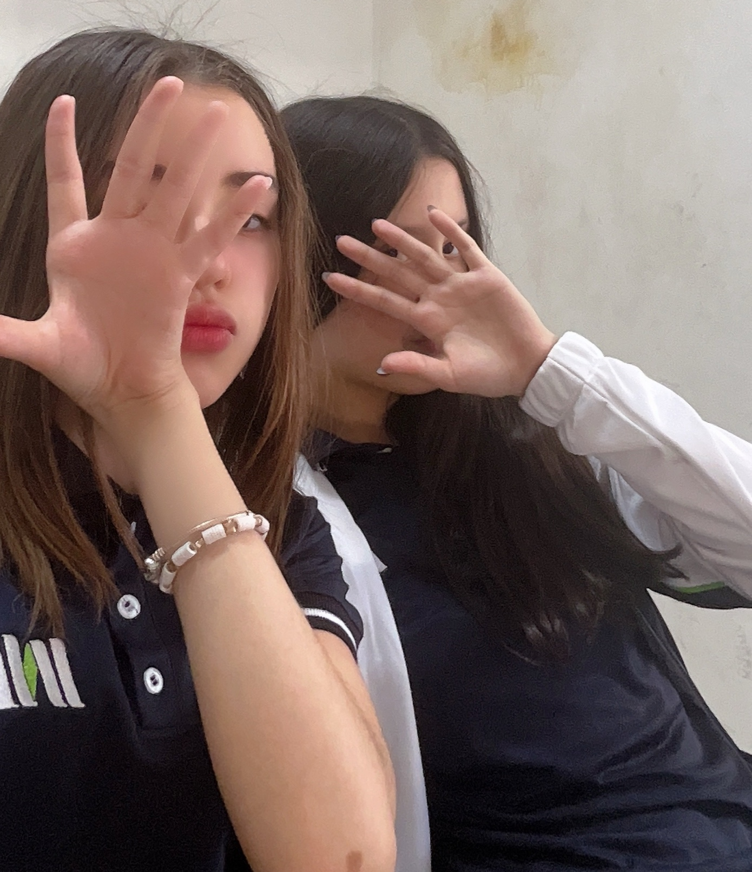
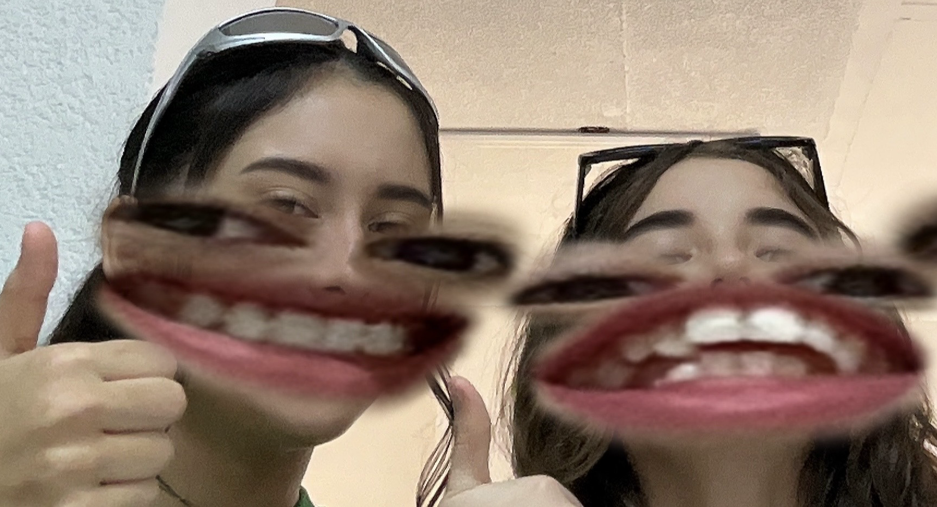






𝓐 𝓚𝓪𝓽𝓮 𝓹𝓸𝓻𝓺𝓾𝓮 𝓼𝓲𝓮𝓶𝓹𝓻𝓮 𝓷𝓸𝓼 𝓻𝓮𝓲𝓶𝓸𝓼 𝓬𝓸𝓷 𝓮𝓼𝓺𝓾𝓲𝔃𝓸𝓯𝓻𝓮𝓷𝓲𝓪 𝓹𝓮𝓻𝓸 𝓼𝓲￼𝓮𝓶𝓹𝓻𝓮 𝓶𝓮 𝓭𝓪 𝓶𝓲𝓼 𝓽𝓮𝓻𝓪𝓹𝓲𝓪𝓼 𝓮𝓶𝓸𝓬𝓲𝓸𝓷𝓪𝓵𝓮𝓼 𝓹𝓸𝓻𝓺𝓾𝓮￼𝓼𝓲𝓮𝓶𝓹𝓻𝓮 𝓼𝓮 𝓹𝓻𝓮𝓸𝓬𝓾𝓹𝓪￼𝓹𝓸𝓻𝓶𝓲 𝔂 𝓺𝓾𝓲𝓮𝓻𝓸 𝓶𝓾𝓬𝓱𝓸 𝓪 𝓶𝓲￼𝓪𝓰𝓾𝓪𝓴𝓮𝓲𝓽 ♡🥑

Slide 5
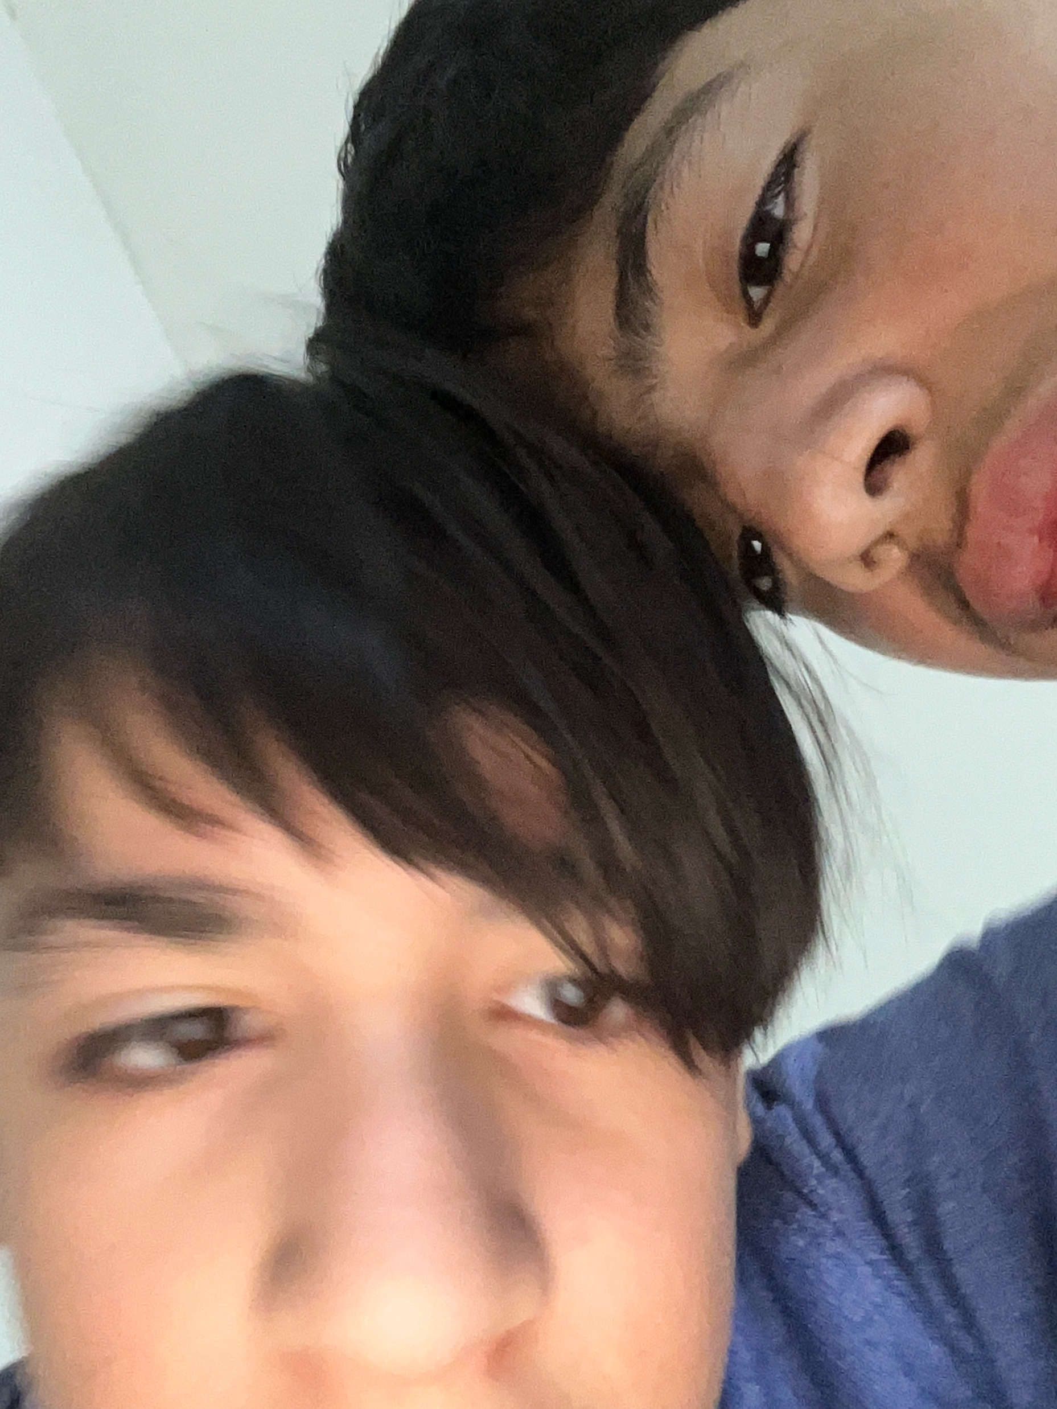








𝓐𝓵 𝓛𝓮𝓸𝓫𝓪𝓼 𝔂 𝓐𝓷𝓽𝓱𝓸𝓷𝔂￼𝓹𝓸𝓻𝓺𝓾𝓮 𝓶𝓮 𝓱𝓪𝓬𝓮𝓷 𝓻𝓮𝓲𝓻￼𝓶𝓾𝓬𝓱𝓸 𝔂 𝓶𝓮￼𝓬𝓪𝓮𝓷 𝓫𝓷 ^^

Slide 6
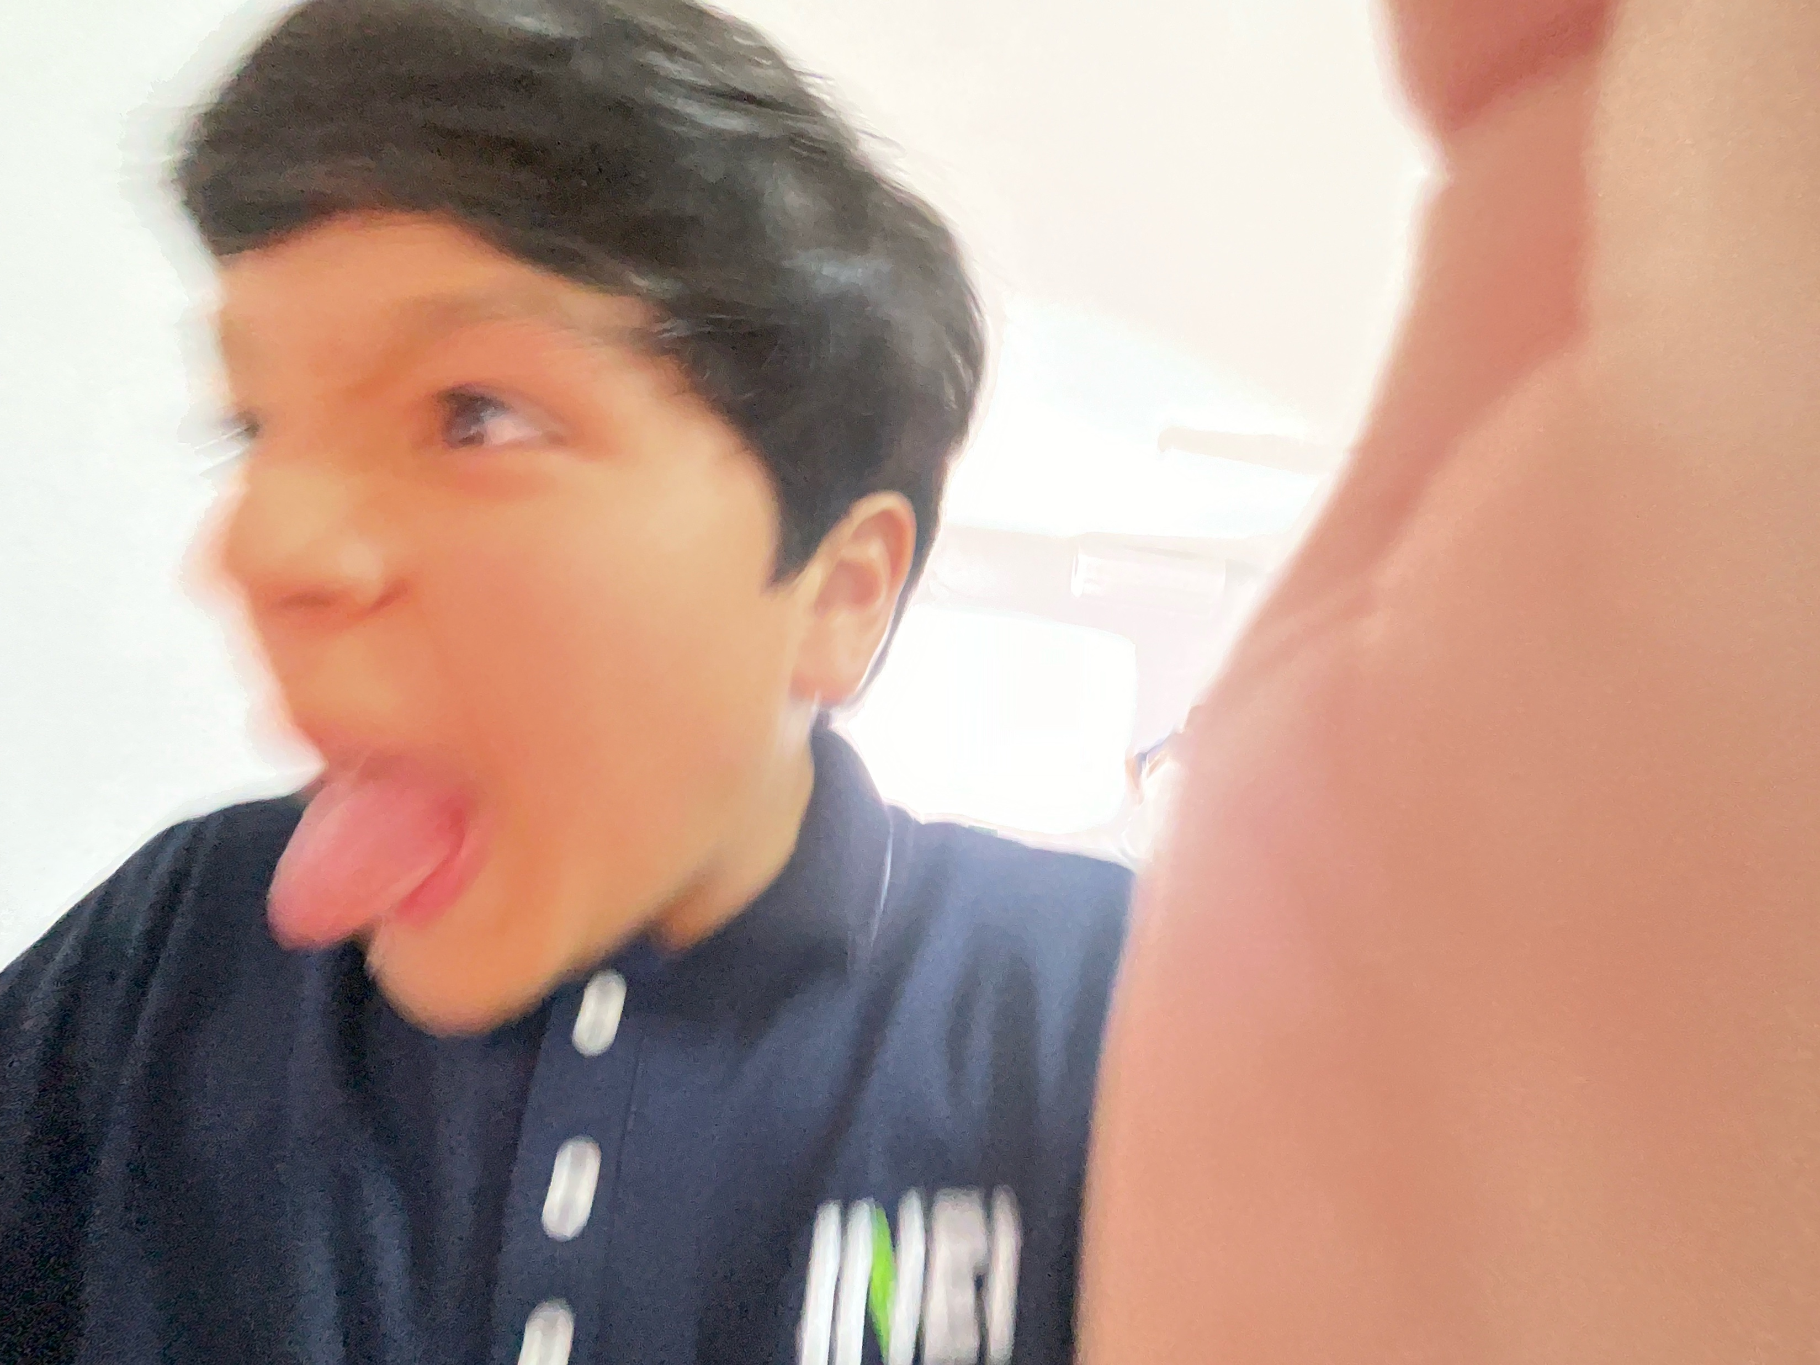








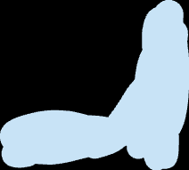







Arturo por q me cae bn y es buena onda ✧ ^^
A la Azul porq me cae bn, es bna onda y me cago de risa con sus notas de ig JAKSJSKSJS
No tengo fotos de ella 😭
A la Ximena ps porq no supero que Toretto es un tacaño PUAJAJAJA y por que se ve buena onda y quiero ser su amix ^^
No tengo fotos de ella 😭

Slide 7



















Y a la maestra porq me va a poner un 10 en tecnología :3

